Slide 1

Trang Web Quản Lý Sản Phẩm Và Phân Quyền User
Lớp C0522K1
Học Viên: Dụng Văn Kiện

Slide 2

Kiến thức áp dụng:
My SQL
CSS
Bootstrap
Spring MVC
Spring Boot
Ajax
JQuery

Slide 3
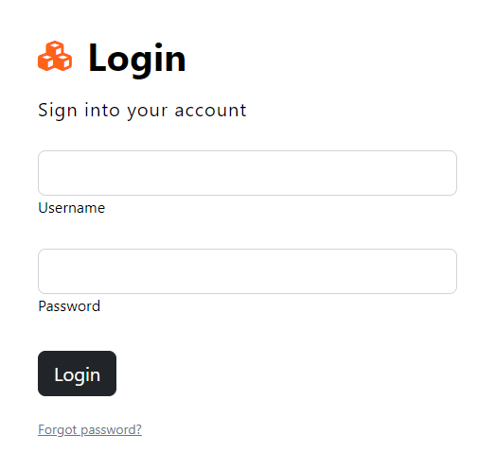
Đăng nhập
Admin: Truy cập vào các chức năng quản lý sản phẩm và user
User: Truy cập và xem thông tin sản phẩm và mua sản phẩm

Slide 4

Thực hiện các chức năng cơ bản:
Thêm mới
Chỉnh sửa
Xóa
Đăng ký user

Slide 5

Thank You!

